Slide 1
Hormonale stoornissen
Schildklierziekten
Diabetes Mellitus
Ziekte van Cushing

Slide 2
Inleiding
Stoornissen in hormoonklieren veroorzaken een te hoge of een te lage productie van hormonen.
Sommige aandoeningen aan deze hormoonklieren zijn ook stofwisselingsziekten.

Slide 3
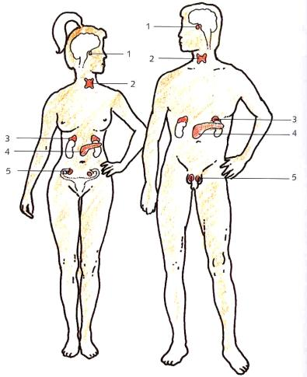

Slide 4
Schildklieraandoeningen

Slide 5
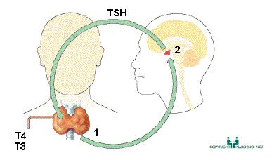
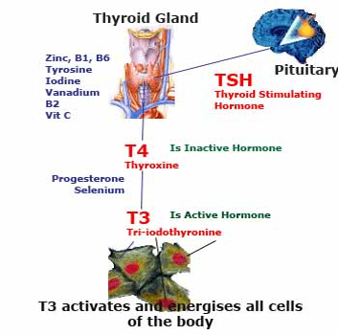

Slide 6
Thyroïd stimulerend hormoon (TSH)
Stimuleert groei en activiteit van de schildklier
Schildklier produceert T3 en T4 (jodiumhoudend)
  Verhogen de basale stofwisseling en warmteproductie
  Reguleren stofwisseling (koolhydraten, vetten en eiwitten)
  Versterken effect van adrenaline en noradrenaline

Slide 9
Parathyroied = bijschildklier
  Maakt PTH (Parathyroied hormoon) > verhoogt Calcium in je bloed (opname in darm, vasthouden in nieren en indien nodig uit bot halen)
Thyroied = schildklier
  Maakt ook nog calcitonine > verlaagt calcium in je bloed door opslag in je botten
Deze 2 hormonen werken als antagonisten

Slide 10
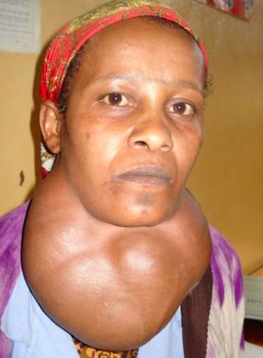
Struma
vergroting van de schildklier
  Kan ontstaan door een tekort aan jodium. Er wordt dan te weinig schildklierhormoon aangemaakt, hierdoor gaat de hypofyse de schildklier in hoge mate stimuleren.

Slide 11
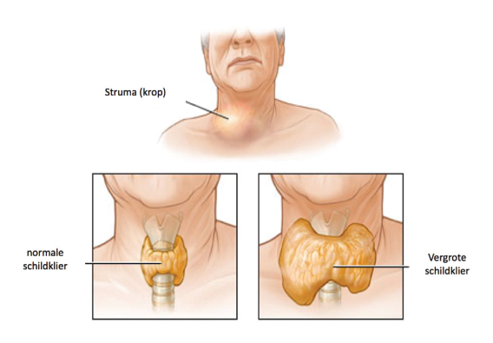

Slide 12
Hyperthyreoïdie
overmatige werking van de schildklier → verhoogde toename van de stofwisseling
  Symptomen:
    Snelle pols
    Last van de warmte
    Sterk transpireren
    Vermagering
    Diarree
    Haaruitval

Slide 13
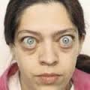
Ziekte van Basedow
Door eiwitten uit eigen afweersysteem ontstaat ontsteking in schildklier
Vaak bij jongeren
Uitpuilende oogbollen door zwelling oogspieren en oedeem achter oogbol
Bij oudere vrouwen vaak oorzaak zwellingen in klierweefsel
Complicaties: ritmestoornissen, hartfalen, pijn ouderen psychosen

Slide 14
Hypothyreoïdie
onvoldoende werking van de schildklier → verlaagde stofwisseling
  Symptomen:
    Patiënten worden dikker
    Bleek en pafferig gelaat met wallen onder de ogen
    Droge en wat opgezette huid
    Kouwelijk, traag en apatisch, weinig actie
  Symptomen bij ouderen:
    Vermoeidheid
    Verwardheid en depressies

Slide 15
Afwijkingen in bloed:
Hypothyreoïdie
  te weinig schildklierhormoon
  veel TSH
Hyperthyreoïdie
  te veel schildklierhormoon
  weinig TSH

Slide 16
Oorzaak schildklieraandoeningen
Auto-immuunziekte: daarvan is oorzaak nog niet bekend. Erfelijkheid, omgevingsfactoren, stress, virussen en vrouwelijke hormonen spelen een rol.
Vaker familieleden met schildklieraandoeningen of diabetes.
Komen meer voor bij vrouwen dan bij mannen.
Tijdens of na een zwangerschap en in de overgang is er een toename van schildklieraandoeningen.

Slide 17
Filmpje schildklierafwijkingen

Slide 18
Maak blz. 287 / 288 van de reader opdr. 1

Slide 19
Diabetes

Slide 20
Wat is diabetes
Diabetes Mellitus = zoete doorloop
Tekortschieten werking insuline
Insuline = hormoon uit eilandjes van Langerhans in de alvleesklier (pancreas)
Werking: bloedglucoseverlagend door:
  Opname in cellen voor verbranding
  Opslag in de lever als glycogeen (= voorraad)
  Je lijf je leven: de alvleesklier
  http://www.rtl.nl/xl/#/u/17d6e321-b0b6-31ab-be57-0225b3cbbefc

Slide 21
Bloedglucose
M.b.v. een glucosemeter met meetelektrode kan een bloedsuikerwaarde bepaald worden. NB: denk om…
  http://www.diabetes.nl/index.php/faqs/259-omrekenen-mgdl-naar-mmoll
  http://www.diabetesweb.nl/index.php?option=com_joomlaboard&func=view&id=975&catid=2&Itemid=96
  http://www.cholesterol-check.nl/mmol-mgdl.html
HbA1c (geglycosyleerd Hb)
  http://www.magmacentrum.nl/artikelen/nieuwe-diabeteswaarde.php
  http://www.nieuwediabeteswaarde.nl/wat-is-hba1c

Slide 22
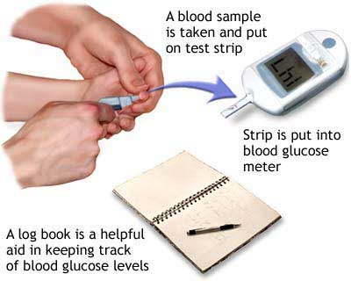

Slide 23
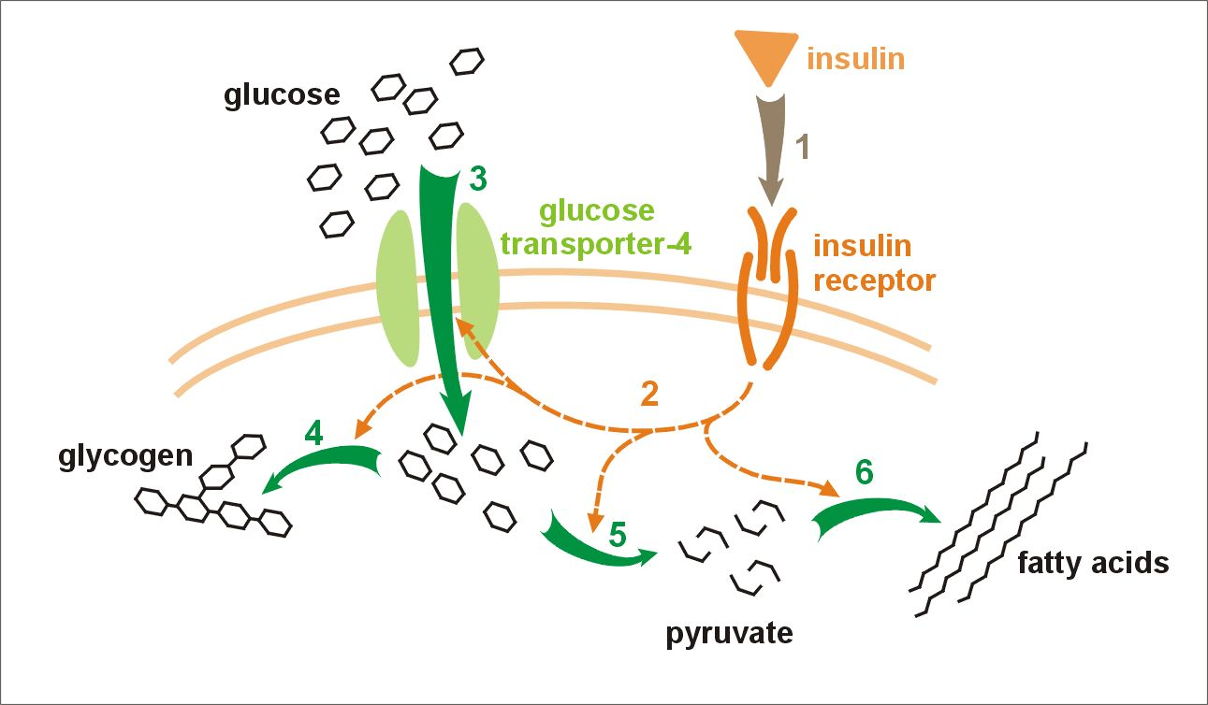

Slide 24
Verschijnselen
Door slechte werking insuline is er geringere glucoseverbranding voor energie met als gevolg:
  Moe
  Slecht functioneren organen
  Vetverbranding nodig voor energie:
    Afvalstoffen (ketonen) aantoonbaar in urine (ketonurie) en te ruiken aan de adem (acetongeur)
    Misselijk, braken
    Afvallen

Slide 25
Verschijnselen
Doordat glucose minder opgenomen wordt in cellen is er een hoog bloedglucose met als gevolg:
  Uitscheiding van glucose in de urine
    Glucosurie > zoete geur, irritatie en infectie rond plasbuis / in blaas
    Polyurie: veel plassen door meetrekken water > uitdroging > dorst/droge mond
  Opname in weefselvocht, glasvocht e.d.
    Onscherp zien door zwellen oog
    Kwetsbaarheid weefsels, o.a. voor infectie / decubitus etc.

Slide 26
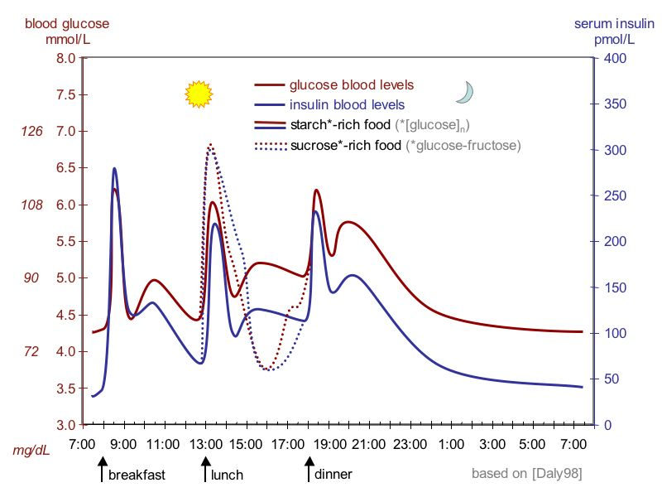

Slide 27
Insulineresistentie
Lichaam reageert niet meer goed op insuline
Is vaak een aanloopje tot diabetes type 2
Diabeten type 2 zijn altijd insulineresistent
Oorzaken
  Overgewicht
  Te weinig lichaamsbeweging
  Erfelijke aanleg
Medicijnen kunnen het lichaam weer gevoeliger maken voor insuline
Ook afvallen en meer bewegen maken het lichaam gevoeliger voor insuline.

Slide 28
Typen
Type I, insuline-afhankelijke DM
  Alvleesklier maakt helemaal geen insuline meer
  Oorzaak onduidelijk, mogelijk infectie of auto-immuun
  Vaker op jonge leeftijd
  Relatief acute en heftige symptomen
Type II, niet insuline-afhankelijke DM
  Alvleesklier maakt te weinig insuline, m.n. na maaltijd onvoldoende
  Overgewicht en ouderdom spelen belangrijke rol
  Vaker op oudere leeftijd
  Symptomen kunnen jarenlang onopgemerkt blijven

Slide 29
Overzicht typen
Type I, insuline-afhankelijke DM
Type II, niet insuline-afhankelijke DM
Zwangerschapsdiabetes
Bijzondere typen:
  Glucose-intolerantie (niet echt diabetes, kan voorstadium zijn)
  MODY: een vorm van diabetes die aanvankelijk kan lijken op diabetes type 2. > Meer over MODY
  LADA: een soort diabetes type 1 die zich juist vermomt als diabetes type 2. > Meer over LADA
  MIDD: een zeldzame vorm van diabetes die samengaat met doofheid en via de moeder overerft. > Meer over MIDD
  Neonatale diabetes: een vorm van diabetes die bij baby's jonger dan zes maanden ontstaat. > Meer over neonatale diabetes
  Diabetes insipidus: bij deze soort diabetes draait het niet om bloedsuiker, maar om vocht. Het heeft niets te maken met 'suikerziekte'. > Meer over diabetes insipidus

Slide 30
Behandeling
Type I: toediening insuline
  Ultrasnel(kort)werkend
  Snel(kort)werkend
  Gemengdwerkend / voorgemengd
  Middellangwerkend
  Langwerkend
Via SC injectie met insulinepen of –pomp

Slide 31
Behandeling
http://www.youtube.com/watch?v=lSODZr_HcPo
Het Klokhuis 12-11-2010: Diabetes
  http://www.uitzendinggemist.nl/index.php/aflevering?aflID=11688605&md5=30f18268ef59d701c92dd4b4e5fa74e0
Het Kinderziekenhuis 30-10-2008: Bas, insulinepomp
  http://www.uitzendinggemist.nl/index.php/aflevering?aflID=8173254&md5=e18ba25db3d90e17f9b37f2dfa6a0a93

Slide 32
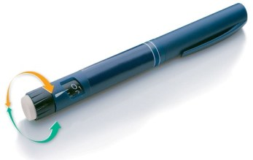
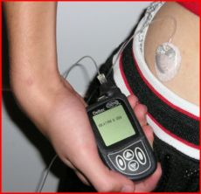
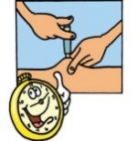

Slide 33
Behandeling
Type II: evt. orale bloedglucoseverlagende middelen
  α-glucosidaseremmers: remmen opname in darmen door afbraak van koolhydraten te remmen
  Biguaniden: verhoogt gevoeligheid voor insuline en remt glucoseproductie door lever
  Thiazolidinedionen: bevorderen werking insuline door verminderen insulineresistentie vet/spieren/lever, bijv: Pioglitazone

Slide 34
Behandeling
Type II: evt. orale bloedglucoseverlagende middelen
  Meglitiniden: stimuleren afgifte insuline voor maaltijd (dus kortwerkend, dus mogelijkheid hypo’s)
  Sulfonylureumderivaten: idem, maar op andere manier en in kort tot langwerkende vorm
  DPP-4 remmers: gegeven i.c.m. Metformine, sinds 2007, werkt alleen bij hoger bloedglucose

Slide 35
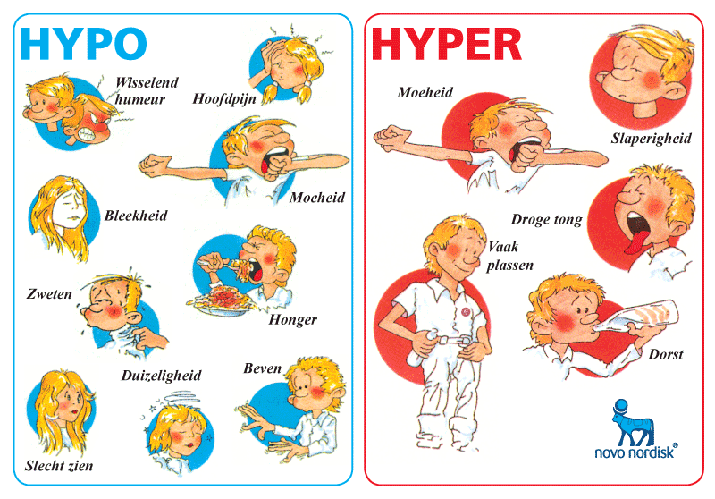
Complicaties korte termijn

Slide 36
Complicaties lange termijn
Arteriosclerose: slagaderverkalking
Microangiopathie: lekkende kleine vaatjes, overal, o.a. nieren (> eiwit in de urine) en ogen (> te zien door oogarts)
Neuropathie: uitval zenuwen > geen gevoel meer in voeten, vingers etc.
Leidend tot:
  Diabetische voet
  Nefropathie: slechte nierfunctie / eiwitverlies met urine
Risico’s op andere aandoeningen, bijv depressie

Slide 37

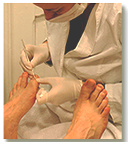
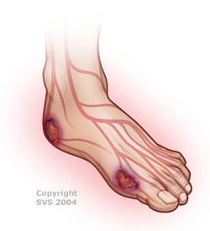
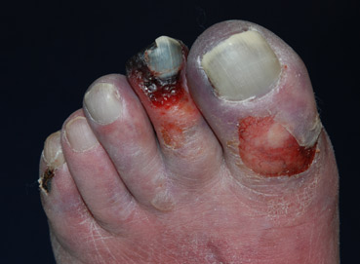
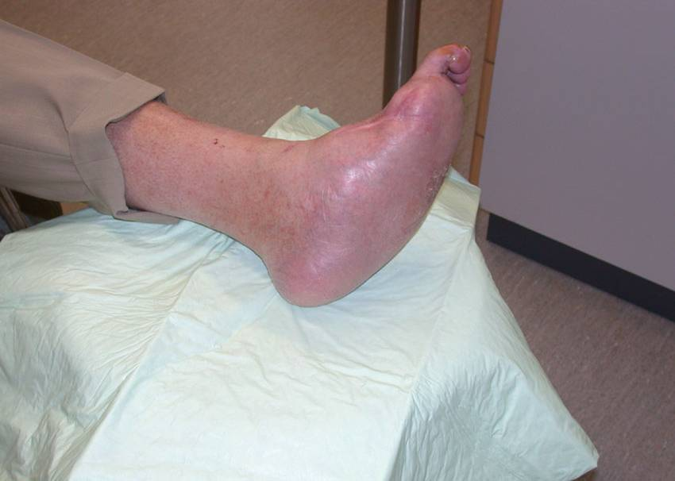
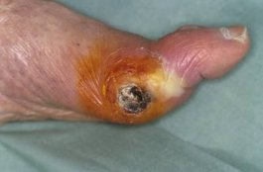

Slide 38
BN-ers in de zorg, 20 en 21 april 2011:
  Diabetesfonds
    http://beta.uitzendinggemist.nl/programmas/3023-bn-ers-in-de-zorg-diabetes-fonds
Medische Special: Overgewicht en diabetes 13-11-2007
  http://www.uitzendinggemist.nl/index.php/aflevering?aflID=5873518&md5=10529f5e52ef4614700969105fc13bf0
DVD Chronisch ziek (604.3 CHRO)
  Christien

Slide 39
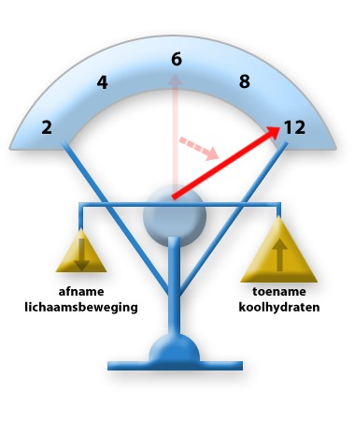
Aandachtspunten zorg
M.b.t. leefstijl en voeding
  Type I
    KH<>Glucose<>beweging
    Gezonde voeding extra belangrijk i.v.m. risico arteriosclerose
    Geen suikervrije / diabetesproducten
    Goed gewicht geeft beter regelbare bloedsuikers, maar afvallen is extra moeilijk
    Voorzichtig met tussendoortjes en afwijken van patroon
    Glucosewaarde en eten voor slapengaan
    Alcohol, ziekte, stress
  Type II

Slide 40
Aandachtspunten zorg
M.b.t. leefstijl en voeding
  Type I
  Type II
    KH<>Glucose<>beweging
    Gezonde voeding extra belangrijk i.v.m. risico arteriosclerose
    Geen suikervrije / diabetesproducten
    Goed gewicht geeft beter regelbare bloedsuikers, maar afvallen is extra moeilijk
    KH beperkte maaltijden (weglaten enkelvoudige suikers) en tussendoortjes

Slide 41
Aandachtspunten zorg
M.b.t. Behandeling
  Type I
    Insuline spuiten
    Insulinepomp
  Type II
    Medicatie-inname
  Bloedsuiker meten en dagcurves
  Controles endocrinoloog, diabetesverpleegkundige en oogarts

Slide 42
Aandachtspunten zorg
M.b.t. ADL
  Observaties en interventies m.b.t.
    Hypo en hyper
    Huid, gevoel en voet
    Mond
    Zicht
    Voeding en Uitscheiding
  Klachten
    Jeuk
    Slecht zien
    Koude voeten
    Psychosociaal welbevinden

Slide 43
Zorgproblemen
A.h.v. bijv. Carpenito standaardzorgplan
Trend: individueel en op maat
  http://www.actieprogrammadiabetes.nl/zorgplan
  http://www.dvn.nl/producten/individueel-zorgplan
  http://www.vilans.nl/docs/producten/Zorgplannen/concept_diabetes2_zorgplan_j_van_vilsteren.pdf

Slide 44
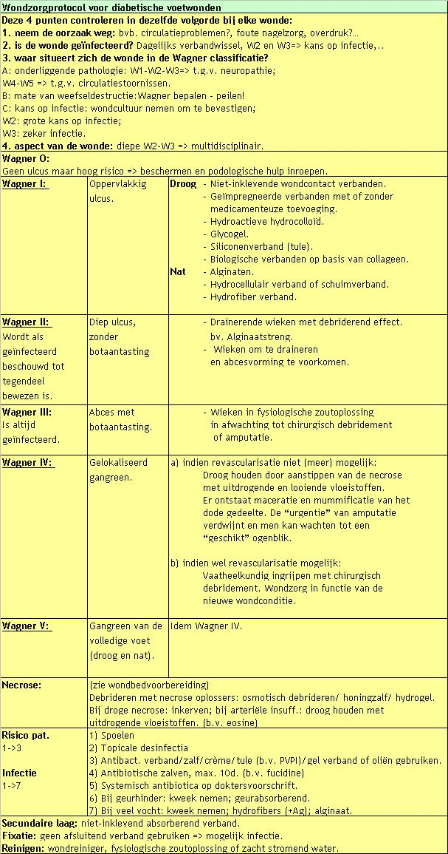

Slide 45
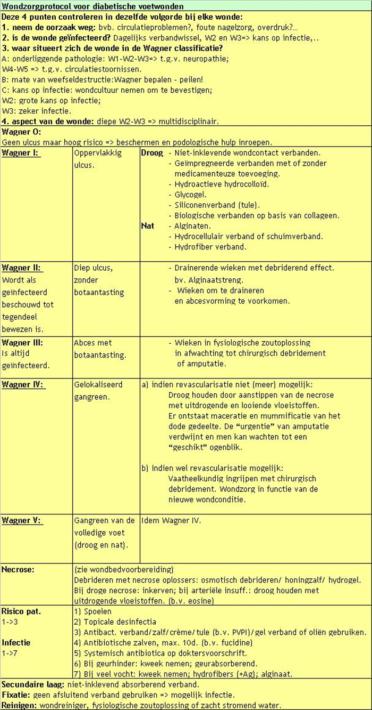

Slide 46
Bijzonderheden
Over leven met… Diabetes type 1, aflevering 1, 20-5-2013: complicaties
  http://www.uitzendinggemist.nl/afleveringen/1343729
Over leven met… Diabetes type 1, aflevering 2, 27-5-2013: hypo-unawareness
  http://www.uitzendinggemist.nl/afleveringen/1347559

Slide 47
Syndroom van Cushing /
Ziekte van Cushing

Slide 48
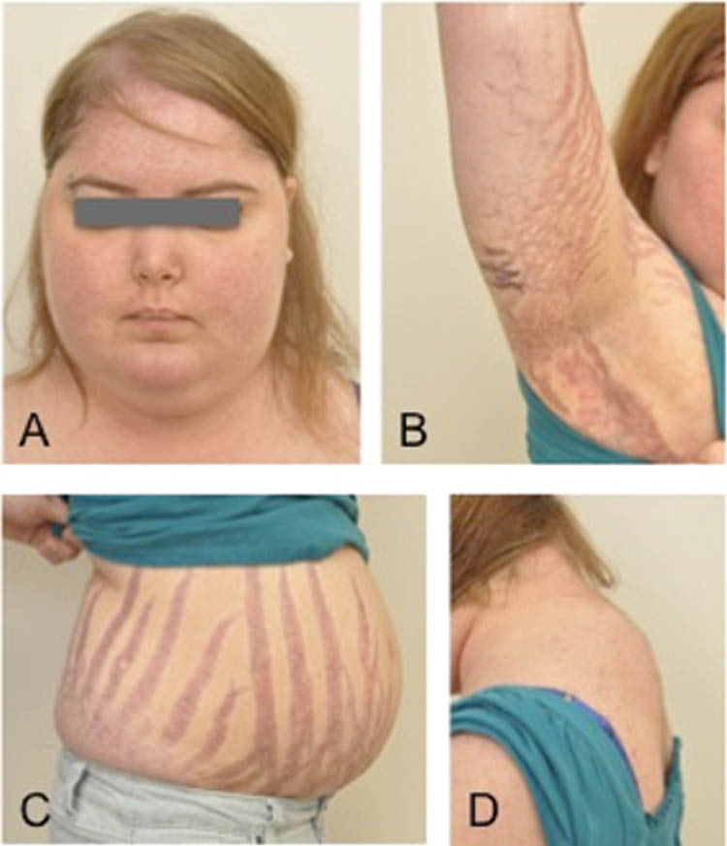
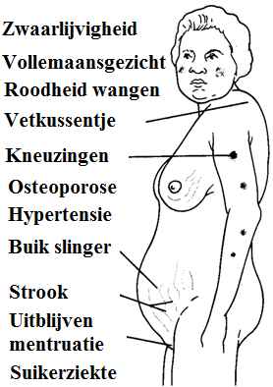
Cushing syndroom

Slide 49
Oorzaak:
Blootstelling aan teveel cortisol (bijnierschorshormoon / corticosteroïed)
  Toegediend:
    Prednison / prednisolon / dexamethason e.d.
  Hyperfunctie hormoonklieren
    Hypofyse
    Bijnierschors
    Beide meestal door gewellen

Slide 50
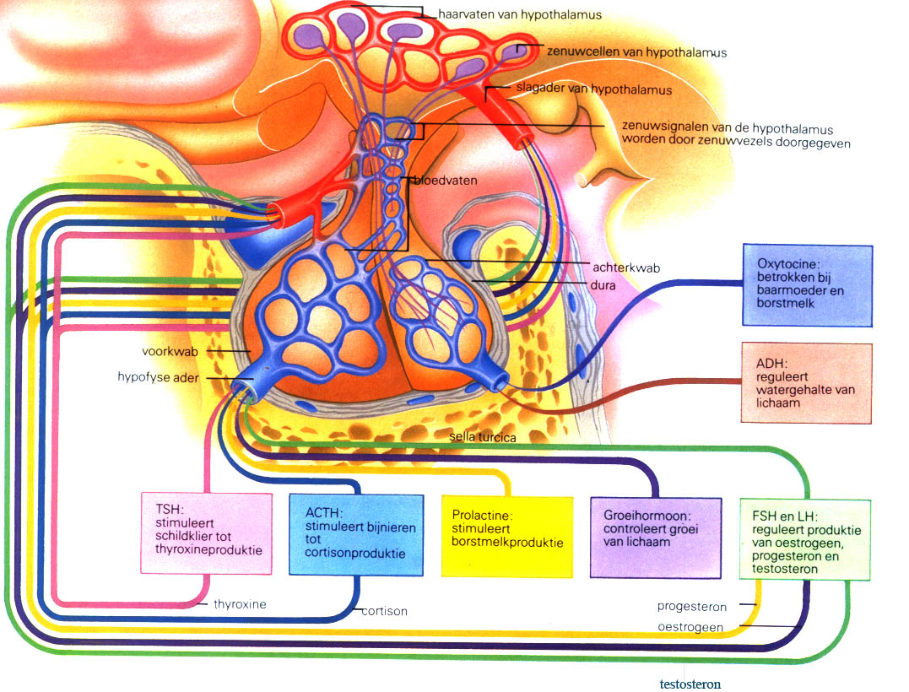

Slide 51
Symptomen:
Gewichtstoename bij normaal eten
Vooral abnormale vetafzetting rond de buik, de benen worden dunner
Een vollemaans gezicht met vaak rode wangen
Dikte in de nek (Buffalo hump)
Striae (paarsrode huidstriemen) op buik, benen en bovenarmen
Hoge bloeddruk
Dunne-, kwetsbare-, droge huid, acne
Gemakkelijk blauwe plekken krijgen
Slechte wondgenezing

Slide 52
Symptomen
Overbeharing (bij vrouwen)
Extreme vermoeidheid
Verminderde spierkracht, met name in de benen
Pijnlijke spieren en gewrichten
Verstoorde menstruatiecyclus, vaak zelfs volledig wegblijven van de menstruatie.
Gemakkelijker bloeden;
Vaak last van psychische veranderingen:
  depressie en emotionele labiliteit..
Vaak last van vetzucht, osteoporose, hoog cholesterol en hyperglycaemie (suikerziekte)
Verhoogde kans op hart- en vaatziekten

Slide 53
Diagnose
Moeilijk te signaleren:
  Klachten ontstaan geleidelijk in maanden - jaren
  Overgewicht, psychische aandoeningen en zelfs overmatig alcoholgebruik kunnen soortgelijke klachten geven
Vaststellen verhoogde cortisolproductie
  24 uursurine
  Om 23:00 uur in speeksel
  Dexamethason toedienen, eigen productie daalt niet

Slide 54
Diagnose
Vaststellen oorzaak:
  MRI-scan van hypofyse en evt. bijnier
  Soms bloedafname uit het vaatstelsel rond hypofyse nodig

Slide 55
Behandeling
Noodzakelijk
Tumor operatief verwijderen, hypofyse transsfenoïdaal (via de neusholte)
80% succesvol
Anders evt. Radiotherapie, effect duurt lang
Aanvullen bijnierschorshormonen
Er wordt geëxperimenteerd met een nieuw geneesmiddel, pasireotide

Slide 56
Complicaties
Van de operatie
Addison crisis door tekort bijnierschorshormoon
  Plotseling hoofdpijn, slap, buikpijn met misselijkheid, braken, diarree
  Verwardheid, coma
  Koorts
  Lage bloeddruk
  Bloedingen huid en inwendige organen
  Uitdroging
  Cyanose

Slide 57
Adrenaline
  http://www.youtube.com/watch?v=rhKRRP6sVNs
Transsphenoidale benadering hypofyse
  http://www.youtube.com/watch?v=XIa6TlLc9Gc

